Slide 1


Slide 2
יהושע י"ג - קום! "הַקָּצִיר רַב!"
וִיהוֹשֻׁעַ זָקֵן בָּא בַּיָּמִים, וַיֹּאמֶר יְהוָה אֵלָיו:
אַתָּה זָקַנְתָּה בָּאתָ בַיָּמִים, וְהָאָרֶץ נִשְׁאֲרָה הַרְבֵּה מְאֹד לְרִשְׁתָּהּ. (פס' 1)

Slide 3
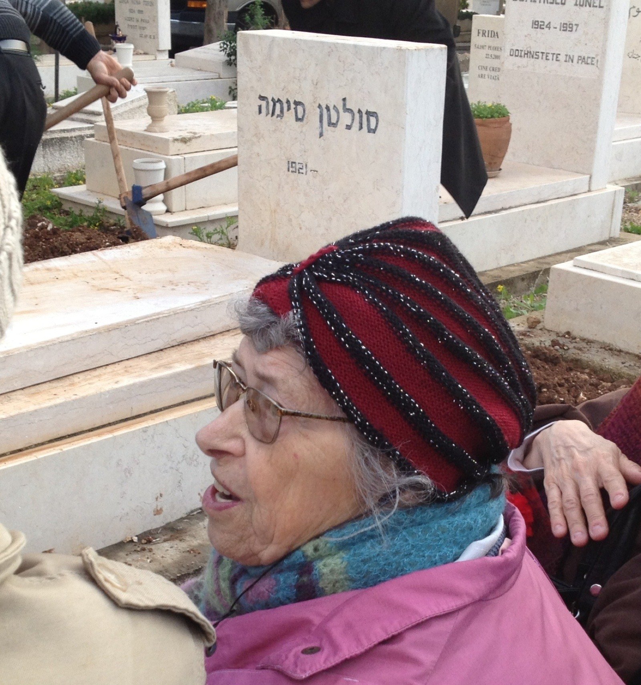
יהושע י"ג - קום! "הַקָּצִיר רַב!"

Slide 4
יהושע י"ג - קום! "הַקָּצִיר רַב!"
וִיהוֹשֻׁעַ זָקֵן בָּא בַּיָּמִים, וַיֹּאמֶר יְהוָה אֵלָיו:
אַתָּה זָקַנְתָּה בָּאתָ בַיָּמִים, וְהָאָרֶץ נִשְׁאֲרָה הַרְבֵּה מְאֹד לְרִשְׁתָּהּ. (פס' 1)
איך אתה חי את החיים המוגבלים האלה? תהילים צ' 12
כַּאֲשֶׁר צִוָּה יְהוָה אֶת מֹשֶׁה עַבְדּוֹ, כֵּן צִוָּה מֹשֶׁה אֶת יְהוֹשֻׁעַ, וְכֵן עָשָׂה יְהוֹשֻׁעַ, לֹא הֵסִיר דָּבָר מִכֹּל אֲשֶׁר צִוָּה יְהוָה אֶת מֹשֶׁה. (יהושע י"א 15)

Slide 5
יהושע י"ג - קום! "הַקָּצִיר רַב!"
וְהָאָרֶץ נִשְׁאֲרָה הַרְבֵּה מְאֹד לְרִשְׁתָּהּ
מתי ט'-י'
הַקָּצִיר רַב, אֲבָל הַפּוֹעֲלִים מְעַטִּים. לָכֵן הִתְפַּלְּלוּ אֶל אֲדוֹן הַקָּצִיר שֶׁיִּשְׁלַח פּוֹעֲלִים לִקְצִירוֹ. (37-38)
תפילה ושירות
הסיכון שבציות לקריאת האדון להתפלל:
אתה כנראה חלק מהתשובה ואחד הפועלים...

Slide 6
יהושע י"ג - קום! "הַקָּצִיר רַב!"
וְהָאָרֶץ נִשְׁאֲרָה הַרְבֵּה מְאֹד לְרִשְׁתָּהּ
אפסים ד'
כְּדֵי לְהַכְשִׁיר אֶת הַקְּדוֹשִׁים לַעֲבוֹדַת הַשֵּׁרוּת, לִבְנִיַּת גּוּף הַמָּשִׁיחַ. (12)
ד' 13 - כולנו גם פרוייקט עבודה של המשיח!
בגרות, יציבות, סדר, גדילה
קור"א י"ב - וּלְכָל אִישׁ נִתֶּנֶת הִתְגַּלּוּת הָרוּחַ
כְּדֵי לְהוֹעִיל. (7)

Slide 7
יהושע י"ג - קום! "הַקָּצִיר רַב!"
וְהָאָרֶץ נִשְׁאֲרָה הַרְבֵּה מְאֹד לְרִשְׁתָּהּ
השבט השונה מכולם...
וּלְשֵׁבֶט הַלֵּוִי לֹא נָתַן מֹשֶׁה נַחֲלָה. יְהוָה אֱלֹהֵי יִשְׂרָאֵל הוּא נַחֲלָתָם, כַּאֲשֶׁר דִּבֶּר לָהֶם. (33)
אֲבָל אַתֶּם עַם נִבְחָר, מַמְלֶכֶת כֹּהֲנִים וְגוֹי קָדוֹש. (פטרוס א' ב' 9)
חופשיים לשרת כי ה' הוא נחלתנו!
(אין דבר שמונע את שירותנו כמו "נחלות" שקר)

Slide 8
יהושע י"ג - קום! "הַקָּצִיר רַב!"
וְהָאָרֶץ נִשְׁאֲרָה הַרְבֵּה מְאֹד לְרִשְׁתָּהּ
מה השטח שאתה אמור לכבוש, ליישב ולעבד?
מה אתה פוחד לאבד או להפסיד למרות ש...
יְהוָה אֱלֹהֵי יִשְׂרָאֵל הוּא נַחֲלָתָך?
גם סופך יגיע... - מה הועלת והשלמת בחייך?
... עֵת פְּטִירָתִי הִגִּיעָה. אֶת הַמִּלְחָמָה הַטּוֹבָה נִלְחַמְתִּי, אֶת הַמֵּרוֹץ הִשְׁלַמְתִּי, אֶת הָאֱמוּנָה שָׁמַרְתִּי. (טימותיאוס ב' ד' 6-7)

